Slide 1



Bienvenidos
Conversación con promotores comunitarios: Estafas

Slide 2
Reconocimiento de la tierra

Slide 3

Contenido de la sesión
Cómo detectar y evitar estafas
  Mensajes de texto
  Usurpación de identidad (phishing)
  Sitios web y reseñas falsos
  Redes sociales
Cómo denunciar una estafa

Slide 4
Cómo
detectar y evitar estafas
Conversación con promotores comunitarios
Texto adaptado de Little Book of Scams: How to Spot and Avoid Scams [El pequeño libro de las estafas: cómo detectar y evitar estafas], de la Comisión Australiana de Competencia y Consumo, 2024. Copyright: Mancomunidad de Australia, con licencia CC BY 4.0

Slide 5
Hay ayuda disponible
Si ha sido víctima de una estafa, no está solo, pero debe actuar con rapidez.
Póngase en contacto con su banco o proveedor de tarjeta
Comuníquese con IDCare al 1800 595 160 o visite www.idcare.org
Texto adaptado de Little Book of Scams: How to Spot and Avoid Scams [El pequeño libro de las estafas: cómo detectar y evitar estafas], de la Comisión Australiana de Competencia y Consumo, 2024. Copyright: Mancomunidad de Australia, con licencia CC BY 4.0

Slide 6



Protéjase con estos tres pasos:
1. Deténgase
2. Compruebe
3. Protéjase
No dé dinero ni información personal a nadie si no está seguro.
Pregúntese si el mensaje o la llamada podrían ser falsos
Actúe rápidamente si siente que algo no está bien.

Slide 7
¿Qué es una estafa?
Una estafa ocurre cuando alguien lo engaña para robarle dinero o información personal.
Las estafas:
son cometidas por delincuentes
parecen reales
cuentan historias verosímiles
presionan para que se actúe con rapidez
Las actividades siguientes NO son estafas:
X Piratería informática X Cláusulas contractuales injustas X Prácticas comerciales acosadoras

Slide 8
Cómo
detectar y evitar estafas
Texto adaptado de Little Book of Scams: How to Spot and Avoid Scams [El pequeño libro de las estafas: cómo detectar y evitar estafas], de la Comisión Australiana de Competencia y Consumo, 2024. Copyright: Mancomunidad de Australia, con licencia CC BY 4.0

Slide 9
Cómo detectar y evitar estafas:
Oportunidades para ganar o ahorrar dinero
Historias tristes y pedidos de ayuda
Enlaces y archivos adjuntos
Presión para que actúe con rapidez
Solicitudes de pago mediante métodos inusuales o concretos
Solicitud de que cree nuevas cuentas o PayID (identidades de pago)
Texto adaptado de Little Book of Scams: How to Spot and Avoid Scams [El pequeño libro de las estafas: cómo detectar y evitar estafas], de la Comisión Australiana de Competencia y Consumo, 2024. Copyright: Mancomunidad de Australia, con licencia CC BY 4.0

Slide 10
Estafas por mensaje de texto o SMS
Los mensajes parecen urgentes
y buscan que actúe rápidamente.
Texto adaptado de Little Book of Scams: How to Spot and Avoid Scams [El pequeño libro de las estafas: cómo detectar y evitar estafas], de la Comisión Australiana de Competencia y Consumo, 2024. Copyright: Mancomunidad de Australia, con licencia CC BY 4.0

Slide 11
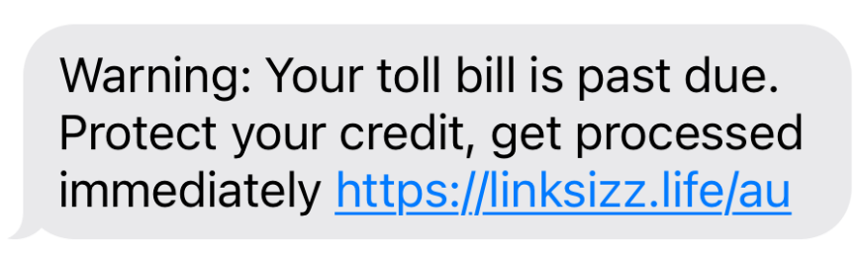
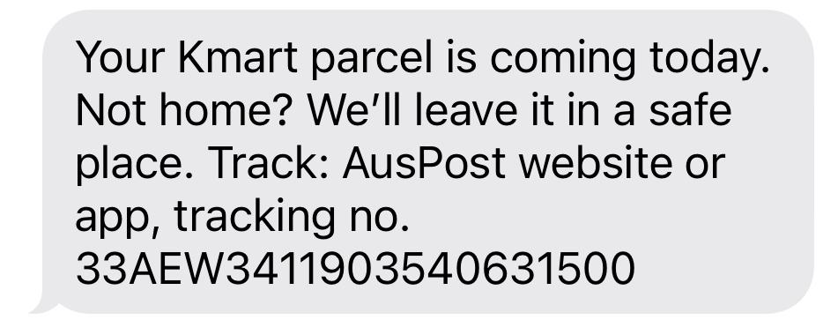
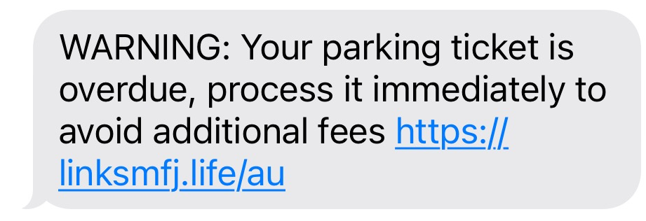
¡Detecte las estafas!
¿Cuál de estos cree que es real?
Advertencia: Su factura de peaje está vencida. Proteja su crédito, gestione el pago de inmediato https://linksizz.life/au
Su paquete de Kmart llega hoy. ¿No estará en casa? Lo dejaremos en un lugar seguro. Rastree su envío en el sitio web o la app de AusPost, número de seguimiento 33AEW3411903540631500
ADVERTENCIA: Su multa de estacionamiento está vencida. Páguela de inmediato para evitar cargos adicionales https://linksmfj.life/au
Notes:
Pregunte al grupo de participantes cuál creen ellos que es real y por qué.
La siguiente diapositiva les dará la respuesta.

Slide 12
¡Detecte las estafas!
¿Cuál de estos cree que es real?
Su paquete de Kmart llega hoy. ¿No estará en casa? Lo dejaremos en un lugar seguro. Rastree su envío en el sitio web o la app de AusPost, número de seguimiento 33AEW3411903540631500
Advertencia: Su factura de peaje está vencida. Proteja su crédito, gestione el pago de inmediato https://linksizz.life/au
ADVERTENCIA: Su multa de estacionamiento está vencida. Páguela de inmediato para evitar cargos adicionales https://linksmfj.life/au
Este es el mensaje real y podemos comprobarlo por otros medios.

Slide 13
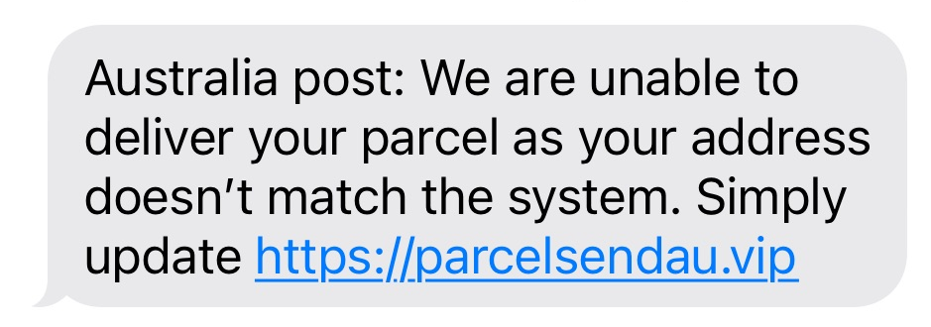
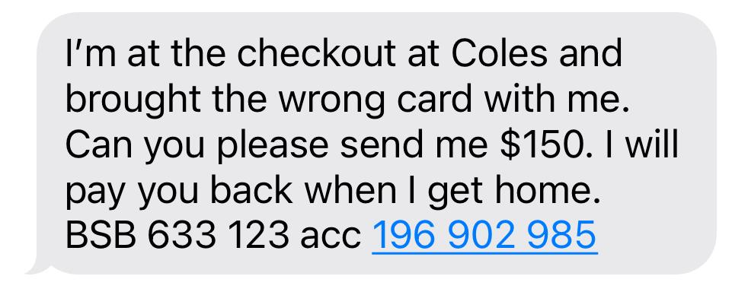
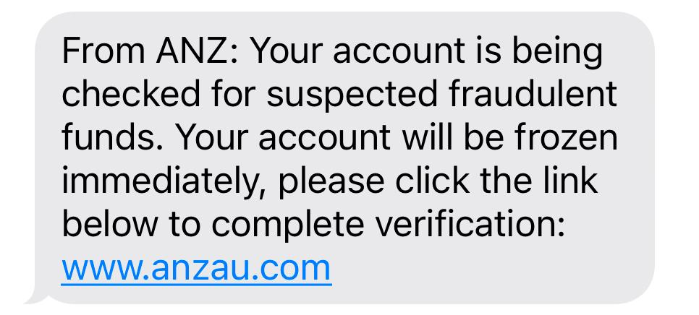
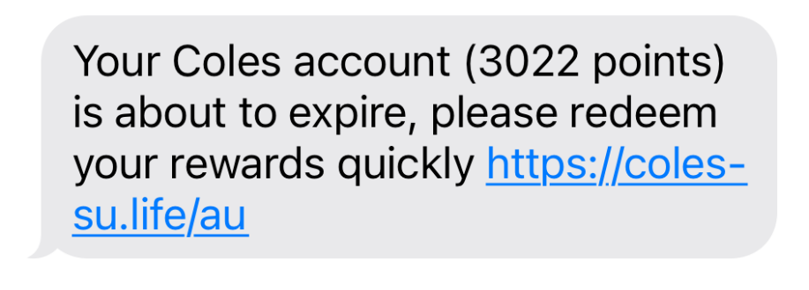
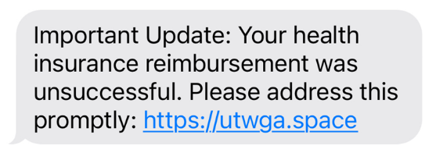
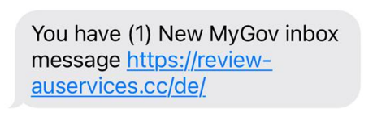
Estafas por SMS: más ejemplos
Australia post: No pudimos entregar su paquete porque su dirección no coincide con nuestro sistema. Actualícela aquí https://parcelsendau.vip
Estoy en la caja de Coles y traje la tarjeta equivocada. ¿Podrías transferirme $150? Te los devuelvo cuando llegue a casa. BSB 633 123 cuenta 196 902 985
De ANZ: Estamos revisando su cuenta por sospecha de fondos fraudulentos. Su cuenta será bloqueada de inmediato. Haga clic en el siguiente enlace para completar la verificación www.anzau.com
Su cuenta de Coles (3022 puntos) está a punto de vencer. Canjee sus recompensas lo antes posible https://colessu.life/au
Actualización importante: El reembolso de su seguro de salud no se pudo procesar. Por favor, atienda esto lo antes posible: https://utwga.space
Tiene (1) nuevo mensaje de MyGov en su bandeja de entrada https://review-auservices.cc/de/.
Notes:
Lea detenidamente los mensajes.
Recuerde que los estafadores pueden:
Intentar apremiarlo o generar una sensación de urgencia.
Presionarlo amenazando con que afectará su historial de crédito o que se le cobrará un cargo.
Por seguridad, siempre:
Deténgase y compruebe antes de actuar.
Revise cuidadosamente los mensajes y evite hacer clic en enlaces que parezcan sospechosos.

Slide 14


Estafas románticas
Ocurren cuando un estafador se aprovecha de personas que buscan amor en internet.
A menudo finge tener sentimientos hacia usted y, una vez que se gana su confianza, le pide dinero.
Si usa aplicaciones o sitios web de citas, asegúrese de confirmar la identidad de la otra parte y en persona siempre que sea posible.
¿Cómo está mi amor hermoso? 🖤 Tengo tu regalo de San Valentín de $2 000, pero está retenido en mi banco. ¿Puedes enviarme $500 para que pueda mandarte el regalo? Te amo, cariño 🖤🖤
Notes:
Estafas románticas:
Ocurren cuando un estafador se aprovecha de personas que buscan amor en internet.
A menudo, los estafadores fingen tener sentimientos hacia usted y una vez que se ganan su confianza le piden dinero.
No hay que sentir vergüenza de decir a alguien:
que no le puede dar dinero, o
¡que cree que ha sido víctima de una estafa!

Slide 15
Estafas por correo electrónico
Los estafadores usan el mismo logotipo y una dirección de correo electrónico similar a la de la organización real.
Texto adaptado de Little Book of Scams: How to Spot and Avoid Scams [El pequeño libro de las estafas: cómo detectar y evitar estafas], de la Comisión Australiana de Competencia y Consumo, 2024. Copyright: Mancomunidad de Australia, con licencia CC BY 4.0

Slide 16


Estafas de usurpación de identidad o phishing
Los estafadores envían mensajes de correo electrónico falsos que aparentan provenir de organizaciones como bancos u organismos gubernamentales.
Suelen pedirle que les envíe información personal.
Una vez que tienen suficientes datos, pueden hacerse pasar por usted.

Slide 17
Estafas telefónicas
La persona que llama puede tener ya algunos datos suyos, como su nombre o dirección.
Texto adaptado de Little Book of Scams: How to Spot and Avoid Scams [El pequeño libro de las estafas: cómo detectar y evitar estafas], de la Comisión Australiana de Competencia y Consumo, 2024. Copyright: Mancomunidad de Australia, con licencia CC BY 4.0

Slide 18

Mundy, Garrett (2024, October 30). Elderly Perth woman targeted in $2,000 gift card scam. ABC News.
https://www.abc.net.au/news/2024-10-30/woman-in-gift-card-scam-taken-to-shop-by-taxi/104528608

Slide 19
Estafas en sitios web
Los sitios web pueden contener reseñas falsas para despertar su confianza
Texto adaptado de Little Book of Scams: How to Spot and Avoid Scams [El pequeño libro de las estafas: cómo detectar y evitar estafas], de la Comisión Australiana de Competencia y Consumo, 2024. Copyright: Mancomunidad de Australia, con licencia CC BY 4.0

Slide 20


Creación de sitios web falsos
Los estafadores crean anuncios o sitios web falsos donde fingen vender productos.
Se quedan con su dinero y nunca le entregan el producto.
Verifique siempre que esté en el sitio web correcto.

Slide 21


Estafas en juegos de azar en línea (scambling)
🎰
Estafas disfrazadas de aplicaciones o juegos de apuestas legítimos.
Ofrecen falsos premios y tiradas gratuitas para engañar a los usuarios y hacer que entreguen dinero o información personal.
No comparta información sensible ni transfiera dinero. Verifique las aplicaciones antes de descargarlas y denuncie cualquier actividad sospechosa.
Boltje, S., (2025, August 29). ‘Scambling is an online gambling scam targeting First Nations communities. https://www.abc.net.au/news/2025-08-29/scambling-the-online-gambling-scam-targeting-aboriginal-people/105709290

Slide 22
Estafas a través de redes sociales, aplicaciones y mensajes en línea.
Los estafadores pueden averiguar mucha información sobre usted a partir de lo que comparte en sus redes sociales.
Texto adaptado de Little Book of Scams: How to Spot and Avoid Scams [El pequeño libro de las estafas: cómo detectar y evitar estafas], de la Comisión Australiana de Competencia y Consumo, 2024. Copyright: Mancomunidad de Australia, con licencia CC BY 4.0

Slide 23



Precaución al compartir en redes sociales
Piense en qué información utiliza su banco para identificarlo y en las contraseñas que usa:
Su fecha de nacimiento
Dirección
Los nombres de sus mascotas
¿Otra información personal?
Tenga cuidado con lo que publica en redes sociales, ya que los estafadores pueden obtener su información personal de las imágenes y datos que comparta.

Slide 24


Estafas en mercados en línea: anuncios falsos
Para protegerse de estafas y malentendidos, tenga en cuenta estos consejos:
No realice ningún pago, especialmente un anticipo, por un artículo hasta haberlo visto.
No entregue un artículo hasta que no haya recibido el pago en su totalidad

Slide 25

Los estafadores usan la tecnología para que sus llamadas o mensajes parezcan provenir de un número de teléfono legítimo.
Texto adaptado de Little Book of Scams: How to Spot and Avoid Scams [El pequeño libro de las estafas: cómo detectar y evitar estafas], de la Comisión Australiana de Competencia y Consumo, 2024. Copyright: Mancomunidad de Australia, con licencia CC BY 4.0

Slide 26
Estafas frecuentes
Estafas de suplantación de identidad
Estafas de inversiones
Estafas relacionadas con trabajos y empleo
Estafas de productos y servicios
Estafas románticas
Estafas de amenazas y extorsión
Estafas de dinero inesperado
Texto adaptado de Little Book of Scams: How to Spot and Avoid Scams [El pequeño libro de las estafas: cómo detectar y evitar estafas], de la Comisión Australiana de Competencia y Consumo, 2024. Copyright: Mancomunidad de Australia, con licencia CC BY 4.0

Slide 27
Consejos de seguridad en línea
Tenga cuidado con llamadas telefónicas sospechosas.
Sea precavido con los mensajes de texto que recibe.
Use contraseñas seguras.
Tenga cuidado con lo que comparte en redes sociales.
¡Confíe en su instinto!
Notes:
Consejo 1. Si recibe una llamada de alguien pidiendo información personal:
Anote los datos de esa persona y cuelgue. Puede decir: “Yo no le pedí que me llamara, así que voy a colgar ahora.”
A continuación, busque el número de teléfono real en el sitio web en cuestión. Llame a ese número.
Consejo 2. Sea precavido con los mensajes de texto y los correos electrónicos
Si recibe un mensaje de texto o de correo electrónico que parece extraño o le solicita dinero:
Llame directamente al amigo o familiar que supuestamente lo envoi usando el número que ya tiene y pídale que confirme la información.
Consejo 3. Refuerce sus contraseñas:
Cree contraseñas largas y difíciles de adivinar.
No use su nombre ni palabras como “contraseña”.
Combine mayúsculas, minúsculas, números y caracteres especiales.
Consejo 4. Tenga cuidado con lo que comparte en redes sociales:
Piénselo dos veces antes de publicar información personal en línea.
Asegúrese de que las fotos que comparte no revelen datos personales accidentalmente.
Consejo 5. Confíe en su instinto:
No haga clic en enlaces sospechosos.
Tenga precaución con personas desconocidas en línea.
Manténgase alerta y confíe en su intuición.

Slide 28
Si ha sido víctima de una estafa, es importante que lo denuncie.
Las denuncias también pueden hacerse de manera anónima o en nombre de otra persona.
Texto adaptado de Little Book of Scams: How to Spot and Avoid Scams [El pequeño libro de las estafas: cómo detectar y evitar estafas], de la Comisión Australiana de Competencia y Consumo, 2024. Copyright: Mancomunidad de Australia, con licencia CC BY 4.0

Slide 29
Dónde denunciar estafas
Denuncie las estafas a:
scamwatch.gov.au
1300 303 143
Si un estafador le ha robado dinero o su identidad, póngase en contacto con su banco y con
ID CARE 1800 595 160 idcare.org
Texto adaptado de Little Book of Scams: How to Spot and Avoid Scams [El pequeño libro de las estafas: cómo detectar y evitar estafas], de la Comisión Australiana de Competencia y Consumo, 2024. Copyright: Mancomunidad de Australia, con licencia CC BY 4.0

Slide 30
Ayuda y apoyo
Lifeline: 13 11 14 | lifeline.org.au
Beyond Blue: 1300 22 4636 | beyondblue.org.au
13YARN: 13 92 76 | 13yarn.org.au
¿Atraviesa dificultades económicas?
Consulte con un asesor financiero llamando a la Línea Nacional de Ayuda con Deudas (National Debt Helpline) al 1800 007 007 (lunes a viernes de 9:30 a.m. a 4:30 p.m.)
Texto adaptado de Little Book of Scams: How to Spot and Avoid Scams [El pequeño libro de las estafas: cómo detectar y evitar estafas], de la Comisión Australiana de Competencia y Consumo, 2024. Copyright: Mancomunidad de Australia, con licencia CC BY 4.0
Adapted from the Little Book of Scams: How to spot and avoid scams by the Australian Competition and Consumer Commission, 2024, Copyright Commonwealth of Australia, licensed under CC BY 4.0

Slide 31
¿Quiere mejorar sus habilidades digitales?
Visite su biblioteca local y consulte la ayuda disponible. Muchas ofrecen apoyo y capacitación tecnológica individual o sesiones periódicas en grupos pequeños.
Además, los siguientes sitios web brindan capacitación y recursos digitales en línea:
Good Things Foundation: ingrese al sitio web goodthings.org.au y haga clic en “Learn Digital Skills” (“Aprenda habilidades digitales”)
Be Connected: beconnected.esafety.gov.au

Slide 32
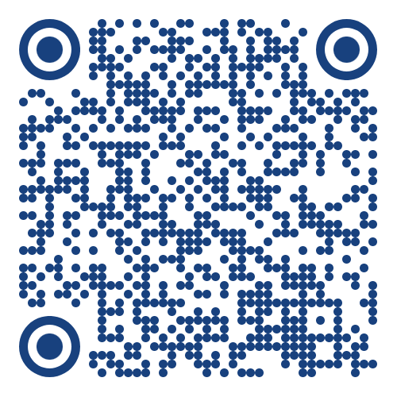
¿Le gustaría ser promotor comunitario?
Como promotor comunitario, puede ayudar a iniciar conversaciones sobre tecnología con sus amigos, familiares y comunidad.
Para más información, visite
digitalinclusionwa.org.au/get-involved/champions-program
o escanee el código QR:

Slide 33
Gracias
Proyecto de Inclusión Digital de Australia Occidental
crcchampions@wacoss.org.au
(08) 6831 5300

